Slide 1
计算机网络与工程
北京理工大学计算机学院
薛静锋
xuejf@bit.edu.cn

Slide 2

考查目标
掌握计算机网络的基本概念、基本原理和基本方法；
掌握计算机网络的体系结构和典型网络协议；
了解典型网络设备的组成和特点，理解典型网络设备的工作原理，能够配置并操作常用计算机网络设备；
能够运用计算机网络的基本概念、基本原理和基本方法进行网络系统的分析、设计和应用。

Slide 3
毕业要求指标点
毕业要求4：研究
4.1 能够识别计算机软硬件系统组成并了解工作原理；（H）
4.2 能够理解系统软件的设计思路和基本原理并能够运用相应原理采用科学方法解决具体问题； （M）
4.3 能够建立软件模型、设计实验、分析与解释数据、并通过信息综合得到合理有效的结论； （H）
4.4 能够融合专业知识结构，具备对复杂软件工程问题进行深入研究的能力。 （H）

Slide 4
本课程毕业要求解读
课程教学目标 | 教学效果评价
 | 不及格 | 及格，中 | 良 | 优
1.能够理解计算机网络的基本概念、主要功能、组织和运行方式，了解计算机网络整体知识体系 | 完全不理解计算机网络的基本概念、主要功能、组织和运行方式，对整体知识体系仅有碎片化了解 | 基本理解计算机网络的基本概念、主要功能、组织和运行方式，但对整体知识体系理解不全面 | 能够理解计算机网络的基本概念、主要功能、组织和运行方式，但对整体知识体系掌握有所欠缺 | 能够较好理解计算机网络的基本概念、主要功能、组织和运行方式，但对整体知识体系掌握较好
2.能够运用高级程序设计语言，独立完成计算机网络相关协议的实现 | 完全不能运用高级程序设计语言独立实现计算机网络相关协议 | 基本能够运用高级程序设计语言独立实现计算机网络相关协议，但协议实现考虑不全面 | 能够较好运用高级程序设计语言独立实现计算机网络相关协议，但协议实现有所欠缺 | 能够较好运用高级程序设计语言独立实现计算机网络相关协议，完成情况良好
3.能够理解计算机网络通信软件的设计思路，并能够运用理论知识分析常用计算机网络，具备解决实际问题的能力 | 完全不理解计算机网络通信软件的设计思路，不具备运用理论知识解决实际问题的能力 | 基本理解计算机网络通信软件的设计思路，但欠缺运用理论知识解决具体实际问题的能力 | 能够理解计算机网络通信软件的设计思路，具备运用理论知识解决一些基本的实际问题的能力 | 能够较好理解计算机网络通信软件的设计思路，具备运用理论知识解决具体实际问题的能力
4.能够建立互联网思维模式，具备系统地分析问题和解决问题的能力 | 完全未建立相应的思维模式，不具备系统地分析问题和解决问题的能力 | 基本建立了相应的思维模式，初步具备系统地分析问题和解决问题的能力 | 整体建立了相应的思维模式，基本具备系统地分析问题和解决问题的能力，但在系统性方面有所欠缺 | 整体建立了相应的思维模式，具备系统地分析问题和解决问题的能力

Slide 5

参考教材
谢希仁．计算机网络（第8版）．北京：电子工业出版社，2021年

Slide 6
第1章
计算机网络体系结构

Slide 7
内容提要
计算机网络概述
  计算机网络的概念、组成与功能
  计算机网络的分类
  计算机网络与互联网的发展历史
  计算机网络的标准化工作及相关组织
计算机网络体系结构与参考模型
  计算机网络分层结构
  计算机网路协议、接口、服务等概念
  ISO/OSI参考模型和TCP/IP模型

Slide 8
1.1 计算机网络的基本概念
计算机网络概述
计算机网络的定义
计算机网络的概念
  与主从式计算机系统的区别
  与分布式计算机系统的区别

Slide 9
计算机网络的作用
21 世纪的重要特征就是数字化、网络化和智能化，它是一个以网络为核心的信息时代。
网络现已成为信息社会的命脉和发展知识经济的重要基础。
人工智能拥抱互联网：知识、学习速度（运算能力）、学以致用（机器算法）。
云计算、物联网、大数据、移动互联。

Slide 10
因特网（Internet）的发展
进入 20 世纪 90 年代以后，以因特网为代表的计算机网络得到了飞速的发展。
已从最初的教育科研网络逐步发展成为商业网络。
网络把许多计算机连接在一起，而因特网把许多网络连接在一起

Slide 11
因特网（Internet）的意义
因特网是自印刷术以来人类通信方面最大的变革。
现在人们的生活、工作、学习和交往都已离不开因特网。

Slide 12
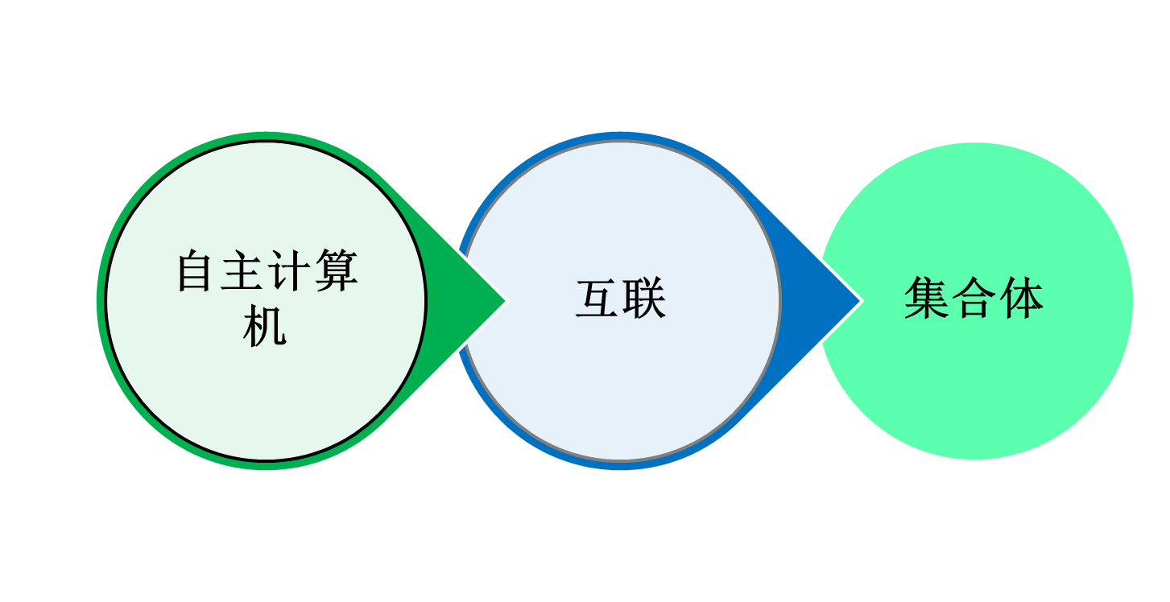
计算机网络的定义
定义：由自主计算机互联起来的集合体。
解释点：

Slide 13
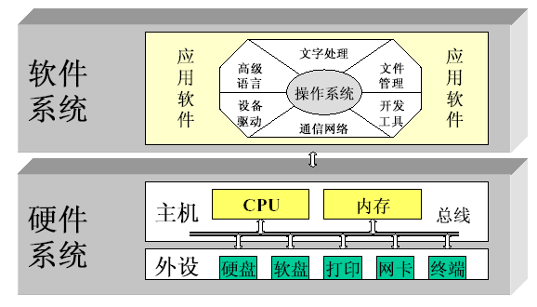

自主（autonomous)计算机
由硬件和软件两部分组成，完整地实现计算机的各种功能。

Slide 14
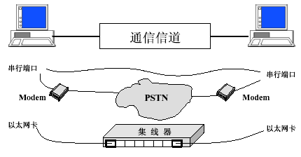
互联（Interconnected）
计算机之间实现相互通信

Slide 15
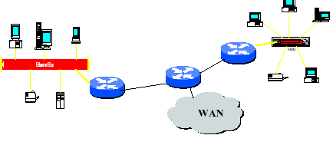
集合体（ Collection）
所有使用通信线路及互联设备连接起来的自主计算机的集合。

Slide 16
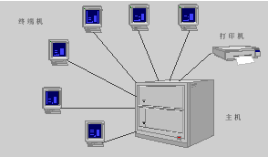
与主从式计算机系统的区别
计算机网络
  每台计算机具有独立的操作系统，不从属于某台主机。
主从式计算机系统
  许多终端（或前端处理机）与一台主机相连，由主机控制从属机。

Slide 17
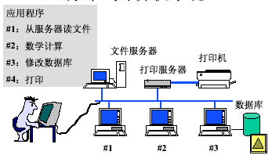
与分布式计算机系统的区别
分布式计算机系统中“存在着一个能为用户自动管理资源的网络操作系统，由它调用完成用户任务所需要的资源，而整个网络像一个大的计算机系统一样对用户是透明的。”
计算机网络为分布式系统的研究提供了技术基础，而分布式系统是计算机网络技术发展的高级阶段。

Slide 18
计算机网络的组成
硬件
  计算机（主机）：个人计算机、大型计算机、客户机或工作站、服务器（server），称为端系统。
  通信设备（中间系统）：交换机和路由器等，为主机转发数据。
  接口设备：网卡，modem等。
  传输介质：双绞线、同轴电缆、光纤、无线链路等。
软件
  通信协议：即传输规则，如TCP/IP等。
  应用软件：如WWW、EMAIL、FTP等。

Slide 19
计算机网络的功能
共享资源访问
  万维网访问、远程登录服务、网络文件访问
远程用户通信
  电子邮件、IP电话、网络会议等
网上事务处理
  电子商务、电子政务、电子金融、远程教育、远程医疗等

Slide 20
1.2 计算机网络的分类
几种不同的分类方法
  从网络的作用范围：局域网、广域网、城域网、个域网
  从网络的拓扑结构：总线网、环形网、星型网、树形网、网状网、混合网
  从网络使用的通信协议：TCP/IP、ATM、X.25、FDDI
  从网络的交换功能：电路交换网、报文交换网、分组交换网
  从网络的传输媒体：双绞线网、光纤网、卫星网、无线网
  从网络的服务对象：企业网、校园网、园区网、政府网
  从网络的使用者：专用网、公用网
  从网络的应用性质：远程教育网、证券网、税务网

Slide 21
分类方法中的重要因素
传输技术
距离尺度

Slide 22

传输技术——广播式
匹配电阻（用来吸收总线上传播的信号）
匹配电阻
只有 D 接受
B 发送的数据
A
B
C
D
E
不接受
B向 D
发送数据
不接受
接受
不接受

Slide 23
传输技术——广播式
通信过程
  只有一个通信信道，网络上所有的机器都共享该信道。在机器之间传递的是分组（packet），任何一个机器发送短消息，都会被其他所有的机器接收到。
  在分组中有一个地址域，指明了该分组的目标接收者
  一台机器收到分组后，它检查地址域。如果该分组正是发送给它的，则接受这个分组，否则就忽略该分组。
通信种类
  广播（Boradcasting)
  多播（Multicasting）

Slide 24

传输技术——点到点式 （Point-to-point)
A
C
交付
中间结点
中间结点
中间结点
通信过程
  整个网络由许多连接构成，每一个对应一对机器。
  在这种网络中，为了将分组从源端传送到目的地，该分组可能首先要经过一台或者多台中间机器。

Slide 25
广播式 VS 点对点
越是越小的、地理位置局部化的网络越是倾向于使用广播式传输方式；
大的网络通常使用点到点传输模式。

Slide 26
距离尺度
传输器之间的距离 | 处理器所在的位置 | 例子
1 m | 一米见方的范围 | 个人区域网
10 m | 同一房间 | 局域网
100 m | 同一建筑物内
1 km | 同一校园
10 km | 同一城市 | 城域网
100 km | 同一国家 | 广域网
1000 km | 同一个洲
10 000 km | 同一个行星 | Internet

Slide 27


局域网
hub
stations
hub
stations
hub
station
Server
Switch

Slide 28
局域网的特点
覆盖有限的地理范围，它适用于公司、机关、校园、工厂等有限范围内的计算机、终端与各类信息处理设备连网的需求；
提供高数据传输速率（10Mbps～100Gbps）、低误码率的高质量数据传输环境；
一般属于一个单位所有，易于建立、维护与扩展；
从介质访问控制方法的角度，局域网可分为共享介质 式局域网与交换式局域网两类。

Slide 29
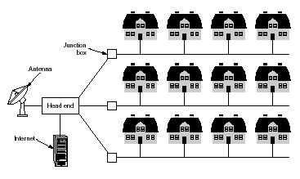
城域网
城域网覆盖了一个城市。
最著名的城域网的例子是有线电视网。

Slide 30
城域网的特点
城域网是介于广域网与局域网之间的一种高速网络。
IEEE制定了MAN标准－IEEE802.6，即分布式队列双总线（DBDQ）。
迅速发展的以太网技术从LAN扩展到了MAN领域，千兆位、万兆位以太网是MAN可以使用的技术。
WAN中使用的同步光纤网/同步数字分级结构SONET/SDH、波分多路复用WDM和异步传输模式ATM技术以及FDDI都应用于MAN中。

Slide 31
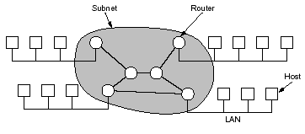
广域网
广域网的组成：
  资源子网（主机）
  通信子网（交换节点和传输线路）

Slide 32
广域网的技术特点
广域网也称为远程网；
覆盖的地理范围从几十公里到几千公里；
覆盖一个国家、地区，或横跨几个洲，形成国际性的远程网络；
通信子网主要使用分组交换技术；
它将分布在不同地区的计算机系统互连起来，达到资源共享的目的。

Slide 33
1.3 计算机网络的发展历史
计算机网络的产生背景
是 20 世纪 60 年代美苏冷战时期的产物。
60 年代初，美国国防部领导的远景研究规划局ARPA (Advanced Research Project Agency) 提出要研制一种生存性(survivability)很强的网络。
传统的电路交换(circuit switching)的电信网有一个缺点：正在通信的电路中只要有一个交换机或一条链路被炸毁，整个通信电路就会中断。
如要改用其他迂回电路，必须重新拨号建立连接。这将要延误一些时间。

Slide 34
新型网络的基本特点
网络用于计算机之间的数据传送，而不是为了打电话。
网络能够连接不同类型的计算机，不局限于单一类型的计算机。
所有的网络结点都同等重要，因而大大提高网络的生存性。
计算机在进行通信时，必须有冗余的路由。
网络的结构应当尽可能地简单，同时还能够非常可靠地传送数据。

Slide 35
ARPANET的成功使
计算机网络的概念发生根本变化
早期的面向终端的计算机网络是以单个主机为中心的星形网
  各终端通过通信线路共享昂贵的中心主机的硬件和软件资源。
分组交换网则是以网络为中心，主机都处在网络的外围。
  用户通过分组交换网可共享连接在网络上的许多硬件和各种丰富的软件资源。

Slide 36



从主机为中心到以网络为中心
以主机为中心
以分组交换网为中心
终端
主机
主机
分组交换网

Slide 37
因特网时代
因特网的基础结构大体上经历了三个阶段的演进。
这三个阶段在时间划分上并非截然分开而是有部分重叠的，这是因为网络的演进是逐渐的而不是突然的。

Slide 38
因特网发展的第一阶段
第一个分组交换网 ARPANET 最初只是一个单个的分组交换网。
ARPA 研究多种网络互连的技术。
1983 年 TCP/IP 协议成为标准协议。
同年，ARPANET分解成两个网络：
  ARPANET——进行实验研究用的科研网
  MILNET——军用计算机网络
1983~1984 年，形成了因特网 Internet。
1990 年 ARPANET 正式宣布关闭。

Slide 39
因特网发展的第二阶段
1986 年，NSF 建立了国家科学基金网。 NSFNET。它是一个三级计算机网络：
  主干网
  地区网
  校园网
1991 年，美国政府决定将因特网的主干网转交给私人公司来经营，并开始对接入因特网的单位收费。
1993 年因特网主干网的速率提高到 45 Mb/s（T3 速率）。

Slide 40
三级结构的因特网
各网络之间需要使用路由器来连接。
有时在结构图中可不画出路由器。
路由器
国家主干网
地区网
地区网
地区网
校园网
企业网
校园网
企业网
校园网
企业网

Slide 41
三级结构的因特网
主机到主机的通信可能要经过多种网络。
国家主干网
地区网
地区网
地区网
校园网
校园网
校园网
校园网
校园网
校园网

Slide 42
因特网发展的第三阶段
从1993年开始，由美国政府资助的 NSFNET逐渐被若干个商用的因特网服务提供商ISP (Internet Service Provider)网络所代替。
1994 年开始创建了 4 个网络接入点 NAP (Network Access Point)，分别由 4 个电信公司经营。
NAP 就是用来交换因特网上流量的结点。在NAP 中安装有性能很好的交换设施。
第三阶段的特点是出现了ISP，逐渐形成了多层次 ISP 结构的因特网。

Slide 43
用户通过 ISP 上网
用户
因特网
服务提供者
ISP₁
因特网
ISP₂
根据提供服务的覆盖面积大小以及所拥有的
IP 地址数目的不同，ISP 也分成为不同的层次。

Slide 44
本地 ISP
第三层
本地 ISP
本地 ISP
第二层
第二层 ISP
本地 ISP
第一层
大公司
本地 ISP
大公司
本地 ISP
第一层 ISP
第一层 ISP
第二层 ISP
本地 ISP
本地 ISP
第二层 ISP
NAP
一级 ISP
NAP
一级 ISP
第一层 ISP
第二层 ISP
本地 ISP
本地 ISP
第二层 ISP
第二层 ISP
大公司
本地 ISP
本地 ISP
本地 ISP
本地 ISP
公司
A
B
校园网
校园网
校园网
校园网
主机A → 本地 ISP → 第二层 ISP → NAP → 第一层 ISP → NAP → 第二层 ISP → 本地 ISP → 主机B

Slide 45
internet 与 Internet
internet 是普通名词
  泛指一般的互连网（互联网）
Internet 是专有名词
  世界范围的互连网（互联网），推荐译名“因特网”
  使用 TCP/IP 协议族
  前身是美国的阿帕网 ARPANET

Slide 46
计算机网络在我国的发展
1980年，铁道部开始进行计算机联网实验。
1989年，我国第一个公用分组交换网CNPAC建成运行。
80年代后期，公安、银行、军队等部门相继建立了各自的专用计算机广域网。
80年代起，国内许多单位相继安装了大量的局域网，促进了办公自动化的发展。
1994年4月20日，我国用64kbps专线正式连入因特网。
1994年5月，中科院高能物理所设立了我国第一个万维网服务器。
1994年9月，中国公用计算机互联网CHINANET正式启动。
中国教育和科研计算机网CERNET。

Slide 47
1.4 计算机网络的标准化工作及相关组织
（1）国际标准化组织（ISO）
ISO是一个自发的不缔约组织，1977年，ISO决定在TC7下成立一个新的分技术委员会SC16，以“开放系统互连”为目标，进行有关标准的研究和制定。现在SC16改为SC21，负责七层模型中高四层及整个参考模型的研究。另一个与计算机网络有关的分技术委员会为SC6，它负责低三层的标准及与数据通信有关的标准制定。

Slide 48
计算机网络的标准化工作及相关组织
（2）国际电信联盟（ITU）
CCITT是原国际电报电话咨询委员会的简称，现已改名为国际电信联盟电信标准化局ITU-T（International Telecommunication Union - Telecommunications Standardization Sector），ITU负责有关通信标准的研究和制定。

Slide 49
计算机网络的标准化工作及相关组织
（3）美国国家标准学会（ANSI）
ANSI是由制造商、用户通信公司组成的非政府组织，是美国的自发标准情报交换机构，也是由美国指定的ISO投票成员。它的研究范围与ISO相对应，例如电子工业协会（EIA）是电子工业的商界协会，也是ANSI成员，主要涉及OSI的物理层标准的制定；又如电气和电子工程师学会（IEEE）也是ANSI成员，主要研究最低两层和局域网的有关标准。

Slide 50
计算机网络的标准化工作及相关组织
（4）Internet工程任务组和Internet工程指导小组
因特网协会 ISOC
因特网体系结构
研究委员会 IAB
因特网研究部 IRTF
因特网工程部 IETF
因特网研究指导小组
IRSG
因特网工程指导小组
IESG
…
领域
领域
RG
…
RG
WG
…
WG
WG
…
WG

Slide 51
制订因特网的正式标准要经过以下的四个阶段
因特网草案(Internet Draft) ——在这个阶段还不是 RFC 文档。
建议标准(Proposed Standard) ——从这个阶段开始就成为 RFC 文档。
草案标准(Draft Standard)
因特网标准(Internet Standard)

Slide 52
各种RFC之间的关系
因特网草案
实验的 RFC
建议标准
提供信息的 RFC
草案标准
6 种 RFC
因特网标准
历史的 RFC

Slide 53
1.5 网络的体系结构
多个物理网络为什么可以互连成为一个协调得很好的系统？
互联网协议怎样在这种环境中发挥作用？
应用程序怎样使用最终得到的系统？

Slide 54
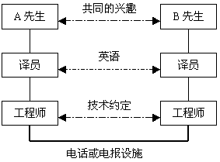
一个分层通信的例子
该交流过程是分三个层次实现的：
最高层是A先生和B先生，共同的兴趣和认识是他们通信时要遵守的协议。
第二层是两个翻译，英语是他们的通信协议，并向第三层提供语言翻译服务。
最低层是工程技术人员，他们知道如何按约定的方式将语音转换成电信号，为第二层提供语音传输服务。

Slide 55
层（layer）
使用了信息隐蔽、抽象数据类型以及面向对象的设计方法；
目的是向上层提供服务，上层可以使用其提供的服务，但对于其内部的状态和算法不可见。

Slide 56
服务（Service)
下层（n-1层）向上层（n层）提供的功能，方向是垂直的。
接口（interface）
存在于每一对相邻层之间的临界处，下层通过接口向上层提供服务。

Slide 57
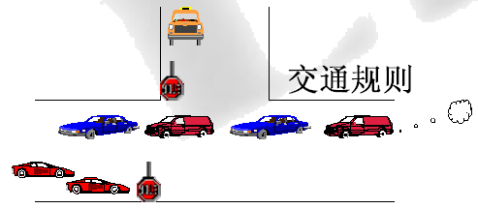
协议（protocol）
对等层关于如何进行通信的一种规则约定，是对该层功能如何实现的一种定义。

Slide 58
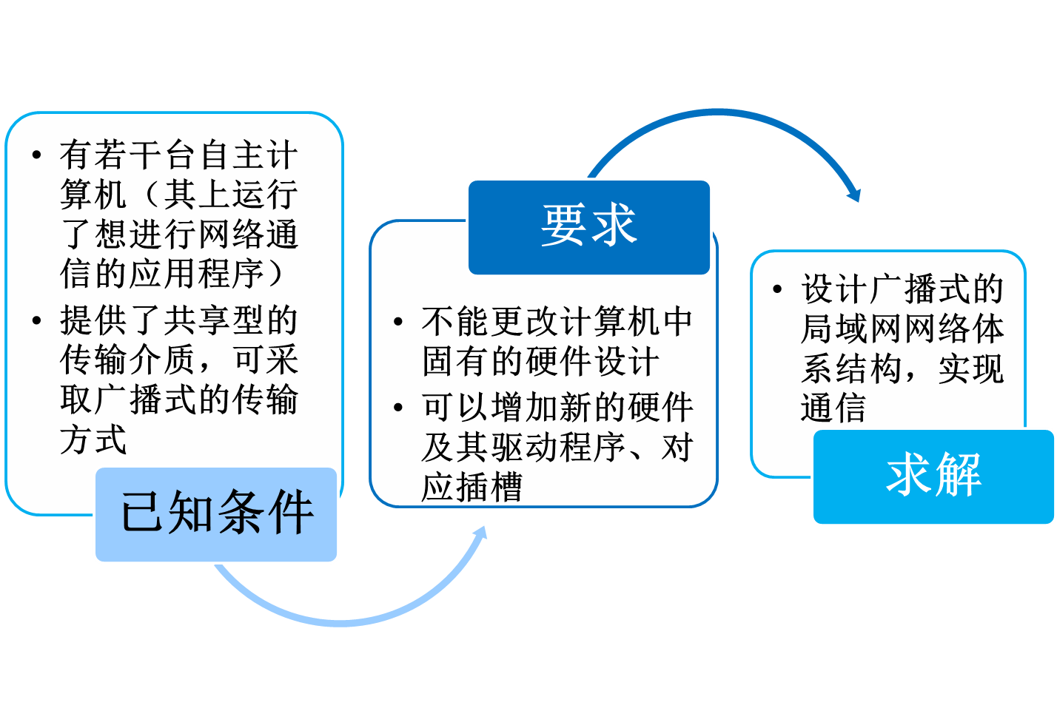
设计局域网（LAN）的网络层次结构

Slide 59
两个应用层进行通信
计算机 1
计算机 2
你吃了吗？
QQ聊天程序A
QQ聊天程序B
把消息交给下层模块
进行发送
把收到的消息交给
上层模块
物理层（下层）负责在对等物理层之间协商：
1）使用何种传输介质；
2）使用什么形式的电压/脉冲表示0/1信号；
3）将逻辑数字信息转换成物理信号传输；

Slide 60
计算机之间能正确通信吗？
计算机 1
计算机 2
QQ聊天程序A
QQ聊天程序B
物理层
物理层
1。共享的信道如何在计算机之间合理的竞争信道的使用权？
2。共享的信道如何保证只有计算机2能正确收到来自于计算机1的信息？

Slide 61
设计一个数据链路层
计算机 1
计算机 2
QQ聊天程序A
QQ聊天程序B
数据链路层
数据链路层
物理层
物理层
物理线路
数据链路层负责：寻址和信道的竞争控制，冲突调解1）指定协议，规定如何竞争信道，如何调解冲突；
2）设定物理地址，标识每一台机器；

Slide 62
通信问题圆满解决了吗？
我想听歌，我想聊天，我想浏览网页，我还想….
计算机 1
计算机 2
QQ聊天程序A
QQ聊天程序B
数据链路层
数据链路层
物理层
物理层
物理线路
每台计算机有以下特点：
1）每台计算机的速度不是匹配的；
2）每台计算机中运行着多个应用程序；

Slide 63
再设计一个传输层
计算机 1
计算机 2
1. 应用程序的标识问题。
2. 协调双方的速度问题。
3. 负责端到端的正确传输
QQ聊天程序A
QQ聊天程序B
传输层
传输层
网络
接口
网络
接口
数据链路层
数据链路层
物理层
物理层
物理线路

Slide 64
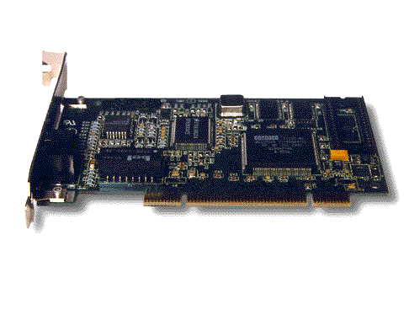
增加一个硬件——网卡
每台计算机都有一个识别自己的特定方法。从来不会有两个相同的物理地址。
这个物理地址存储在网络接口卡或者NIC卡中，被称为介质存取控制地址或者MAC地址。
出厂前，硬件制造商为每个NIC卡指定了一个物理地址。这一地址被编程写入NIC卡上的一个芯片中。
网卡实现了数据链路层和物理层的功能。

Slide 65
回过头来再看看…
联网能够使用相同硬件的方法吗？
联网能够使用统一的高级软件方法吗？
分层技术的妙处？
在局域网中，实际的通信过程是怎样的？
A
B
C
D
E
不接受
B向 D
发送数据
不接受
接受
不接受

Slide 66
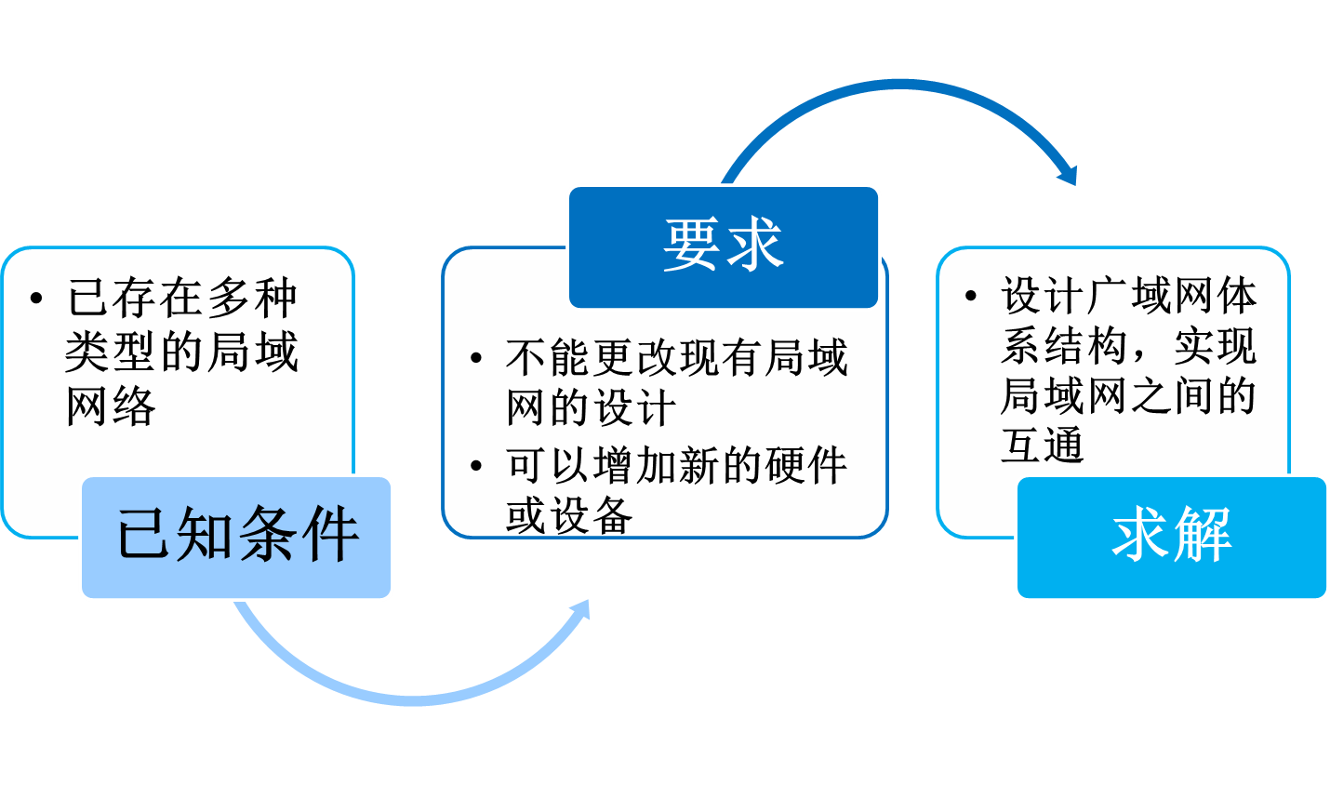
设计广域网（WAN）的网络层次结构

Slide 67
再设计一个网络层
计算机 1
计算机 2
QQ聊天程序A
QQ聊天程序B
传输层
传输层
实现局域网之间的互通
网络层
网络层
数据链路层
数据链路层
物理层
物理层
物理线路

Slide 68
分层的好处
各层之间是独立的
灵活性好
结构上可分割开
易于实现和维护
能促进标准化工作

Slide 69
层数多少要适当
若层数太少，就会使每一层的协议太复杂。
层数太多又会在描述和综合各层功能的系统工程任务时遇到较多的困难。

Slide 70
计算机网络的体系结构
计算机网络的体系结构(architecture)是计算机网络的各层及其协议的集合。
体系结构就是这个计算机网络及其部件所应完成的功能的精确定义。
实现(implementation)是遵循这种体系结构的前提下用何种硬件或软件完成这些功能的问题。
体系结构是抽象的，而实现则是具体的，是真正在运行的计算机硬件和软件。

Slide 71
五层协议的体系结构
应用层(application layer)
传输层(transport layer)
网络层(network layer)
数据链路层(data link layer)
物理层(physical layer)
5 应用层
4 传输层
3 网络层
数据链路层
2 数据链路层
1 物理层

Slide 72
计算机 1 向计算机 2 发送数据
计算机 1
计算机 2
AP₁
应用进程数据先传送到应用层
AP₂
5
加上应用层首部，成为应用层 PDU
5
4
4
3
3
2
2
1
1

Slide 73
计算机 1 向计算机 2 发送数据
计算机 1
计算机 2
AP₁
AP₂
5
应用层 PDU 再传送到传输层
5
4
加上传输层首部，成为传输层报文
4
3
3
2
2
1
1

Slide 74
计算机 1 向计算机 2 发送数据
计算机 1
计算机 2
AP₁
AP₂
5
5
4
传输层报文再传送到网络层
4
3
加上网络层首部，成为 IP 数据报（或分组）
3
2
2
1
1

Slide 75
计算机 1 向计算机 2 发送数据
计算机 1
计算机 2
AP₁
AP₂
5
5
4
4
3
IP 数据报再传送到数据链路层
3
2
加上链路层首部和尾部，成为数据链路层帧
2
1
1

Slide 76
计算机 1 向计算机 2 发送数据
计算机 1
计算机 2
AP₁
AP₂
5
5
4
4
3
3
2
数据链路层帧再传送到物理层
2
1
最下面的物理层把比特流传送到物理媒体
1

Slide 77
计算机 1 向计算机 2 发送数据
计算机 1
计算机 2
AP₁
AP₂
5
5
4
4
3
3
2
电信号（或光信号）在物理媒体中传播
从发送端物理层传送到接收端物理层
2
1
1
应用层(application layer)
物理传输媒体

Slide 78
计算机 1 向计算机 2 发送数据
计算机 1
计算机 2
AP₁
AP₂
5
5
4
4
3
3
2
2
1
物理层接收到比特流，上交给数据链路层
1

Slide 79
计算机 1 向计算机 2 发送数据
计算机 1
计算机 2
AP₁
AP₂
5
5
4
4
3
3
数据链路层剥去帧首部和帧尾部
取出数据部分，上交给网络层
2
2
1
1

Slide 80
计算机 1 向计算机 2 发送数据
计算机 1
计算机 2
AP₁
AP₂
5
5
4
4
网络层剥去首部，取出数据部分
上交给传输层
3
3
2
2
1
1

Slide 81
计算机 1 向计算机 2 发送数据
计算机 1
计算机 2
AP₁
AP₂
5
5
传输层剥去首部，取出数据部分
上交给应用层
4
4
3
3
2
2
1
1

Slide 82
计算机 1 向计算机 2 发送数据
计算机 1
计算机 2
AP₁
AP₂
应用层剥去首部，取出应用程序数据
上交给应用进程
5
5
4
4
3
3
2
2
1
1

Slide 83
计算机 1 向计算机 2 发送数据
计算机 1
我收到了 AP₁ 发来的
应用程序数据！
计算机 2
AP₁
AP₂
5
5
4
4
3
3
2
2
1
1

Slide 84
计算机 1 向计算机 2 发送数据
计算机 1
注意观察加入或剥去首部（尾部）的层次
计算机 2
AP₁
应用层首部
应 用 程 序 数 据
AP₂
5
传输层首部
5
H₅
应 用 程 序 数 据
网络层首部
4
H₄
H₅
应 用 程 序 数 据
4
链路层
首部
链路层
尾部
3
H₃
H₄
H₅
应 用 程 序 数 据
3
2
H₂
H₃
H₄
H₅
应 用 程 序 数 据
T₂
2
1
10100110100101 比 特 流 110101110101
1

Slide 85
计算机 1 向计算机 2 发送数据
计算机 1
计算机 2
AP₁
AP₂
5
5
4
4
计算机 2 的物理层收到比特流后
交给数据链路层
3
3
2
H₂
H₃
H₄
H₅
应 用 程 序 数 据
T₂
2
1
10100110100101 比 特 流 110101110101
1

Slide 86
计算机 1 向计算机 2 发送数据
计算机 1
计算机 2
AP₁
AP₂
5
5
数据链路层剥去帧首部和帧尾部后
把帧的数据部分交给网络层
4
4
3
H₃
H₄
H₅
应 用 程 序 数 据
3
2
H₂
H₃
H₄
H₅
应 用 程 序 数 据
T₂
2
1
1

Slide 87
计算机 1 向计算机 2 发送数据
计算机 1
计算机 2
AP₁
AP₂
网络层剥去分组首部后
把分组的数据部分交给传输层
5
5
4
H₄
H₅
应 用 程 序 数 据
4
3
H₃
H₄
H₅
应 用 程 序 数 据
3
2
2
1
1

Slide 88
计算机 1 向计算机 2 发送数据
计算机 1
传输层剥去报文首部后
把报文的数据部分交给应用层
计算机 2
AP₁
AP₂
5
H₅
应 用 程 序 数 据
5
4
H₄
H₅
应 用 程 序 数 据
4
3
3
2
2
1
1

Slide 89
计算机 1 向计算机 2 发送数据
计算机 1
计算机 2
AP₁
应 用 程 序 数 据
AP₂
5
H₅
应 用 程 序 数 据
5
4
应用层剥去应用层 PDU 首部后
把应用程序数据交给应用进程
4
3
3
2
2
1
1

Slide 90
计算机 1 向计算机 2 发送数据
计算机 1
我收到了 AP₁ 发来的
应用程序数据！
计算机 2
AP₁
AP₂
5
5
4
4
3
3
2
2
1
1

Slide 91
概念总结： 实体、协议、服务
和服务访问点
实体(entity) 表示任何可发送或接收信息的硬件或软件进程。
协议是控制两个对等实体进行通信的规则的集合。
在协议的控制下，两个对等实体间的通信使得本层能够向上一层提供服务。
要实现本层协议，还需要使用下层所提供的服务。

Slide 92
实体、协议、服务
和服务访问点（续）
本层的服务用户只能看见服务而无法看见下面的协议。
下面的协议对上面的服务用户是透明的。
协议是“水平的”，即协议是控制对等实体之间通信的规则。
服务是“垂直的”，即服务是由下层向上层通过层间接口提供的。
同一系统相邻两层的实体进行交互的地方，称为服务访问点 SAP (Service Access Point)。

Slide 93
实体、协议、服务
和服务访问点（续）
服 务 用 户
协 议
服 务 用 户
第 n + 1 层
交换原语
交换原语
提 供 服 务
SAP
SAP
第 n 层
服 务 提 供 者

Slide 94
协议很复杂
协议必须把所有不利的条件事先都估计到，而不能假定一切都是正常的和非常理想的。
看一个计算机网络协议是否正确，不能光看在正常情况下是否正确，而且还必须非常仔细地检查这个协议能否应付各种异常情况。

Slide 95
著名的协议举例
占据东、西两个山顶的蓝军1和蓝军2与驻扎在山谷的白军作战。其力量对比是：单独的蓝军1或蓝军2打不过白军，但蓝军1和蓝军2协同作战则可战胜白军。现蓝军1拟于次日正午向白军发起攻击。于是用计算机发送电文给蓝军2。但通信线路很不好，电文出错或丢失的可能性较大（没有电话可使用）。因此要求收到电文的友军必须送回一个确认电文。但此确认电文也可能出错或丢失。试问能否设计出一种协议使得蓝军1和蓝军2能够实现协同作战因而一定（即100 %而不是99.999…%）取得胜利？

Slide 96
明日正午进攻，如何？
同意
这样的协议无法实现！
收到“同意”
收到：收到“同意”
…
…
…
…
…
…

Slide 97
结论
这样无限循环下去，两边的蓝军都始终无法确定自己最后发出的电文对方是否已经收到。
没有一种协议能够蓝军能 100% 获胜。

Slide 98
服务的类型
面向连接服务(connection-oriented)
  面向连接服务具有连接建立、数据传输和连接释放这三个阶段。 （电话网络服务模型）
无连接服务(connectionless)
  两个实体之间的通信不需要先建立好连接。
  每个报文都携带了完整的目标地址，因此可以被系统独立地路由。（邮政网络服务模型）

Slide 99
服务原语
一个服务通常是由一组原语操作描述，用户进程通过这些操作可以访问该服务。
原语 | 含义
LISTEN | 阻塞操作，等待一个进入的连接
CONNECT | 与一个正在等待的对等体建立连接
RECEIVE | 阻塞操作，等待一个进入的报文
SEND | 给对等体发送一个报文
DISCONNECT | 终止一个连接

Slide 100
1.6 参考模型
OSI VS TCP/IP

Slide 101
两种标准
国际标准 OSI 并没有得到市场的认可。
而非国际标准 TCP/IP 现在获得了最广泛的应用。
  TCP/IP 常被称为事实上的国际标准。

Slide 102
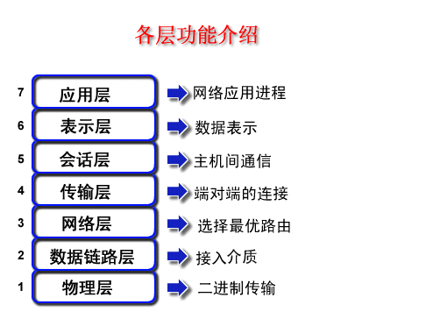
OSI
（Open Systems Interconnection）

Slide 103
OSI参考模型各层的功能
物理层的主要功能：
利用传输介质为通信的网络结点之间建立、管理和释放物理连接；
实现比特流的透明传输，为数据链路层提供数据传输服务；
物理层的数据传输单元是比特。

Slide 104
OSI参考模型各层的功能
数据链路层的主要功能：
在物理层提供的服务基础上，数据链路层在通信的实体间建立数据链路连接；
传输以“帧”为单位的数据包；
采用差错控制与流量控制方法，使有差错的物理线路变成无差错的数据链路。

Slide 105
OSI参考模型各层的功能
网络层的主要功能：
通过路由选择算法为分组通过通信子网选择最适当的路径；
为数据在结点之间传输创建逻辑链路；
实现拥塞控制、网络互连等功能。

Slide 106
OSI参考模型各层的功能
传输层的主要功能：
可提供可靠端到端（end-to-end）服务；
处理数据包错误、数据包次序，以及其他一些关键传输问题；
传输层向高层屏蔽了下层数据通信的细节，是计算机通信体系结构中关键的一层。

Slide 107
OSI参考模型各层的功能
会话层的主要功能：
负责维护两个结点之间的传输链接，以便确保点-点传输不中断；
管理数据交换。

Slide 108
OSI参考模型各层的功能
表示层的主要功能：
用于处理在两个通信系统中交换信息的表示方式；
数据格式变换；
数据加密与解密；
数据压缩与恢复。

Slide 109
OSI参考模型各层的功能
应用层的主要功能:
为应用程序提供了网络服务;
应用层需要识别并保证通信对方的可用性，使得协同工作的应用程序之间的同步;
建立传输错误纠正与保证数据完整性的控制机制。

Slide 110
OSI为什么失败?
只要遵循 OSI 标准，一个系统就可以和位于世界上任何地方的、也遵循这同一标准的其他任何系统进行通信。
在市场化方面 OSI 却失败了。
  OSI 专家们在完成 OSI 标准时没有商业驱动力；
  OSI 协议实现起来过分复杂，且运行效率很低；
  OSI 标准的制定周期太长，因而使得按 OSI 标准生产的设备无法及时进入市场；
  OSI 的层次划分并也不太合理，有些功能在多个层次中重复出现。

Slide 111
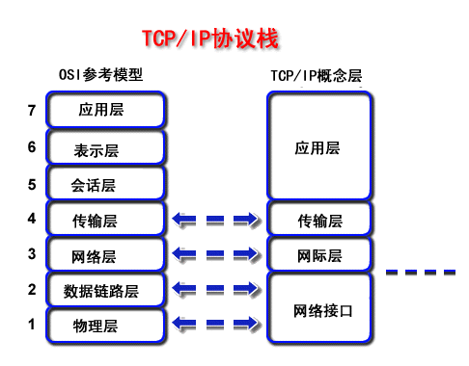
TCP/IP

Slide 112
主机至网络层（网络接口）
TCP/IP参考模型的最低层，负责通过网络发送和接收IP数据报;
允许主机连入网络时使用多种现成的协议，例如局域网的Ethernet、令牌网、分组交换网的X.25、帧中继、ATM协议等;
当一种物理网被用作传送IP数据包的通道时，就可以认为是这一层的内容;
充分体现出TCP/IP协议的兼容性与适应性，它也为TCP/IP的成功奠定了基础。

Slide 113
互连网层（网络层）
相当OSI参考模型网络层无连接网络服务；
处理互连的路由选择、流控与拥塞问题；
IP协议是一种无连接的、提供“尽力而为”服务的网络层协议。

Slide 114
传输层
主要功能是在互连网中源主机与目的主机的对等实体间建立用于会话的端-端连接；
传输控制协议TCP是一种可靠的面向连接协议；
用户数据报协议UDP是一种不可靠的无连接协议。

Slide 115
应用层
网络终端协议Telnet
文件传输协议FTP
简单邮件传输协议SMTP
域名系统DNS
简单网络管理协议SNMP
超文本传输协议HTTP

Slide 116
TCP/IP体系结构
主机A
主机B
4
3
2
1
应用层
传输层
网际层
网络
接口层
路由器
应用层
传输层
网际层
网络
接口层
网际层
网络
接口层
网络 1
网络 2
路由器在转发分组时最高只用到网络层
而没有使用传输层和应用层。

Slide 117
沙漏计时器形状的
TCP/IP协议族
IP 可为各式各样的应用程序提供服务
IP 可应用到各式各样的网络上
应用层
HTTP
…
SMTP
DNS
…
RTP
传输层
TCP
UDP
网际层
IP
网络接口层
网络接口 2
…
网络接口 3
网络接口 1

Slide 118
客户进程和服务器进程
使用 TCP/IP 协议进行通信
应用层
应用层
① 客户发起连接建立请求
客户
服务器
② 服务器接受连接建立请求
传输层
传输层
网络层
以后就逐级使用下层
提供的服务
(使用 TCP 和 IP）
网络层
数据链路层
数据链路层
物理层
物理层
因特网

Slide 119
功能较强的计算机
可同时运行多个服务器进程
计算机 1
计算机 3
计算机 2
应用层
应用层
应用层
客户 1
服务器
1
服务器
2
客户 2
传输层
传输层
传输层
网络层
网络层
网络层
数据链路层
数据链路层
数据链路层
物理层
物理层
物理层
因特网

Slide 120
OSI 与 TCP/IP
体系结构的比较
OSI 的体系结构
TCP/IP 的体系结构
TCP/IP 的三个服务层次
7
6
5
4
3
2
1
应用层
应用层
各种
应用服务
表示层
(各种应用层协议如
TELNET, FTP,
SMTP 等)
会话层
传输服务
(可靠或不可靠)
传输层
传输层(TCP 或 UDP)
网络层
网际层 IP
无连接分组交付服务
数据链路层
网络接口层
物理层

